Slide 1
PARALEL HESAPLAMA
Öğr. Gör. Zafer SERİN

Slide 2
Processler Arası Bellek Paylaşımı
Process’ler oluşturulduğu zaman bellekte kendilerine ait ayrı bir bellek alanı oluşturulur ve bu alanda ilgili Process çalışır.
Thread’ler zaten ortak bir bellek alanında çalıştığı için böyle bir yapıya ihtiyaç duyulmaz.

Slide 3

Processler Arası Bellek Paylaşımı

Slide 4
Process ve Bellek İzolasyonu
Bilindiği üzere, her Process işletim sisteminde kendine ait izole bir bellek alanına sahiptir. Bir process içinde tanımlanan değişken (örneğin bir liste veya sayaç), diğer process tarafından doğrudan görülemez. Thread'lerin aksine, Process'ler belleği paylaşmaz. Bu durum veri güvenliği (safety) sağlar ancak iletişimi zorlaştırır. Bu iletişim zorluğununun aşılması için IPC (Inter-Process Communication) araçlarını kullanırız.

Slide 5
Neden İletişim Kurmalıyız?
Sadece veri göndermek için değil, iş akışını yönetmek için de iletişim şarttır.
İş Dağıtımı: Bir process veriyi internetten çeker (Producer), diğeri veriyi temizler (Worker), bir diğeri veritabanına yazar (Consumer).
Senkronizasyon: Bir işin bittiğini diğerine haber vermek için.
Durum Paylaşımı: Uygulamanın sağlık durumunu veya hataları ana sürece bildirmek için.
Message Passing (Mesajlaşma) yöntemi, bu senaryolarda process'lerin birbirine veri paketleri göndererek anlaşmasını sağlar.

Slide 6
Message Passing Kullanarak İletişim
Message Passing yöntemi ile iletişim kurulması tıpkı insanların kullandığı iletişim yöntemine benzer.
İnsanlar iletişim kurarken birbirlerine mesaj veya e-mail atarak hatta konuşarak iletişim kurarlar. Bu durumda arkadaşınızla iletişim kurarken ona bir şey söylersiniz, arkadaşınız bu söylediğinizi anlar ve buna karşılık size bir şey söyler böylece iletişim devam eder.

Slide 7

Message Passing Kullanarak İletişim

Slide 8
Queue (Kuyruk) Yapısının Temelleri
multiprocessing.Queue, Python'daki queue.Queue yapısının process tabanlı versiyonudur. Thread-safe ve Process-safe bir yapıdır; yani aynı anda birden fazla Process kuyruğa veri yazmaya veya okumaya çalışsa bile veri bozulmaz. Kuyruk, FIFO (First-In, First-Out) mantığıyla çalışır; ilk giren veri ilk çıkar.

Slide 9
Queue (Kuyruk) Yapısının Temelleri
Bir baş(front) ve son(rear) içerir.
Queue kapasitesi elle belirlenebilir.
Bir Producer(Sağlayıcı - Gönderici) put() ile kuyruğa bir mesaj ekler ve eklenen bu mesaj Consumer(Alıcı) tarafından get() ile okunur.
Birden çok Producer ve birden çok Consumer olabilir.

Slide 10
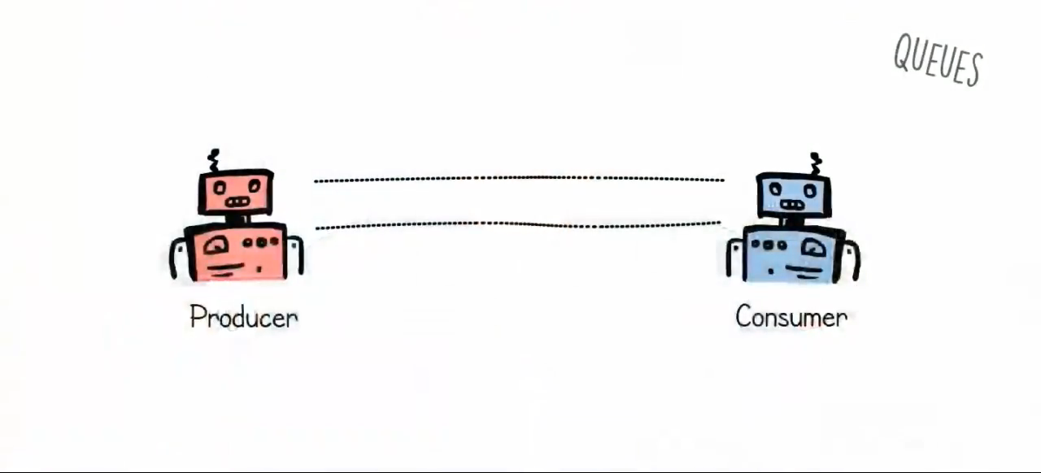
Queues(Kuyruklar) ile İletişim

Slide 11
Queue (Kuyruk) Yapısının Temelleri
from queue import Queue
from threading import Thread
import time
def consumer(q):
while True:
txt = q.get()
print(txt)
time.sleep(1)
def producer(q):
while True:
q.put("Merhaba")
print("Mesaj gonderildi")
time.sleep(1)
q = Queue()
t1 = Thread(target=consumer, args=(q, ))
t2 = Thread(target=producer, args=(q, ))
t1.start()
t2.start()

Slide 12
Blocking Kavramı
Kuyruklar varsayılan olarak Blocking modda çalışır.
get() Bloklaması: Eğer bir Consumer get() çağırırsa ve kuyruk o an boşsa, process orada durur (suspend). Veri gelene kadar bir sonraki satıra geçmez.
put() Bloklaması: Eğer kuyruğa bir kapasite verilmişse ve kuyruk doluysa, Producer put() yapmaya çalıştığında yer açılana kadar bekler. Bu davranış CPU'yu yormadan beklemeyi sağlar, ancak programın donmuş gibi görünmesine de neden olabilir.

Slide 13
Bloklama Yönetimi ve timeout Parametresi
Process'in sonsuza kadar beklemesini önlemek için timeout parametresi kullanılır. q.get(timeout=5) komutu, "Veri için 5 saniye bekle, gelmezse hata ver" anlamına gelir. Eğer süre dolarsa queue.Empty hatası fırlatılır. Bu yöntem, kilitlenmiş süreçleri tespit etmek ve programın akışını devam ettirmek için çok önemlidir. Hem get() hem de put() için kullanılabilir.

Slide 14
Bloklama Yönetimi ve timeout Parametresi
import multiprocessing
import queue # queue.Empty hatası için gerekli
import time
def worker(q):
try:
# 3 saniye veri bekle, gelmezse hata ver
data = q.get(timeout=3)
print(f"Worker veriyi aldı: {data}")
except queue.Empty:
print("Kuyruk boş! Süre doldu, worker kapanıyor.")
if __name__ == "__main__":
q = multiprocessing.Queue()
p = multiprocessing.Process(target=worker, args=(q,))
p.start()
# Ana process hiçbir şey göndermiyor...
# Worker 3 saniye bekleyip kapanacak.
p.join()

Slide 15
JoinableQueue Nedir?
Standart Queue sadece veri taşır, işin tamamlanıp tamamlanmadığını takip edemez. Ancak JoinableQueue, iş takibi de yapabilen gelişmiş bir kuyruktur.
q.task_done(): Tüketici (Consumer), kuyruktan aldığı bir veriyi işleyip bitirdiğinde bu metodu çağırarak Benim işim bitti sinyali verir.
q.join(): Üretici (Producer), kuyruğa attığı tüm işlerin bitip bitmediğini kontrol etmek için bu metodu kullanır. task_done() sayısı, put() sayısına eşit olana kadar join() metodu programı bekletir.

Slide 16
JoinableQueue Çalışma Mantığı
Mekanizma bir sayaç gibi çalışır:
Her put() işlemi, içerdeki sayacı +1 artırır.
Her task_done() işlemi, sayacı -1 azaltır.
join() metodu, sayaç 0 olana kadar ana programı bloklar. Bu yapı, özellikle "Master-Worker" (Usta-Çırak) modelinde, tüm işlerin bittiğinden emin olduktan sonra programı kapatmak için kullanılır.

Slide 17
JoinableQueue Çalışma Mantığı
import multiprocessing
import time
def consumer(q):
while True:
item = q.get()
print(f"İşleniyor: {item}")
time.sleep(1) # İşlem simülasyonu
# İşin bittiğini sisteme bildiriyoruz
q.task_done()
if __name__ == "__main__":
# JoinableQueue tanımlıyoruz
jq = multiprocessing.JoinableQueue()
# Consumer process başlatılıyor (Daemon olarak)
p = multiprocessing.Process(target=consumer, args=(jq,))
p.daemon = True # Ana program bitince bu da bitsin
p.start()
# Producer (Ana process) işleri kuyruğa ekliyor
tasks = ["Dosya1", "Dosya2", "Dosya3"]
for task in tasks:
jq.put(task)
print(f"Kuyruğa eklendi: {task}")
print("Tüm işlerin bitmesi bekleniyor...")
# Kuyruktaki tüm işler için task_done() gelene kadar bekle
jq.join()
print("Tüm işler tamamlandı! Program kapanıyor.")

Slide 18
Sonsuz Döngü Sorunu
Consumer process'ler genellikle while True: döngüsü içinde sürekli veri beklerler. İşler bittiğinde join() ile ana programı bekletsek bile, Consumer process hala veri beklemektedir. Bu process'in kibarca sonlandırılması gerekir. Process'i zorla öldürmek (terminate()) veri kaybına yol açabilir.

Slide 19
Çözüm: Poison Pill (Zehirli Hap) Tekniği
Bu, paralel programlamada standart bir tasarım desenidir.
Producer, işlerin bittiğini belirtmek için kuyruğa özel bir durdurma sinyali (örneğin None değeri veya "STOP" stringi) atar.
Consumer, kuyruktan gelen veriyi kontrol eder. Eğer veri bu özel sinyalse (if data is None:), döngüyü break ile kırar ve fonksiyonu sonlandırır.

Slide 20
Çözüm: Poison Pill (Zehirli Hap) Tekniği
def worker(q):
while True:
data = q.get()
# Zehirli Hap kontrolü
if data is None:
print("Durdurma sinyali alındı. Çıkılıyor...")
break
print(f"Veri işlendi: {data**2}")
if __name__ == "__main__":
q = multiprocessing.Queue()
p = multiprocessing.Process(target=worker, args=(q,))
p.start()
# İşler gönderiliyor
q.put(10)
q.put(20)
# İşler bitti, Poison Pill gönderiliyor
q.put(None)
p.join()

Slide 21
Pipes (Borular) ile Hızlı İletişim
multiprocessing.Pipe, iki process arasında doğrudan bağlantı kurar. Queue'ya göre daha hafiftir ve daha hızlıdır çünkü arka planda daha az senkronizasyon mekanizması çalıştırır. Pipe oluşturulduğunda iki uç (connection object) bulunur: parent_conn ve child_conn. Bu iki uç, bir telefon hattının iki ucu gibidir.

Slide 22
Duplex vs Simplex Bağlantı
Pipe tanımlanırken davranış şekli belirlenebilir:
Full-Duplex (Varsayılan): Pipe(duplex=True). Her iki uçtan da hem veri gönderilebilir hem de okunabilir. Telefon görüşmesi gibidir.
Simplex(Half-Duplex): Pipe(duplex=False). Bir uç sadece gönderici, diğer uç sadece alıcıdır. Radyo yayını veya telsiz gibidir. Veri akış yönünü kısıtlamak bazen hataları önlemek için tercih edilir.

Slide 23
Pipes(Borular) ile İletişim
Pipes yapısının kapasitesi belirlenemez.
Bir Producer(Sağlayıcı - Gönderici) send() ile pipea bir mesaj ekler ve eklenen bu mesaj Consumer(Alıcı) tarafından recv() ile okunur.
Birden çok Producer ve birden çok Consumer olamaz.

Slide 24
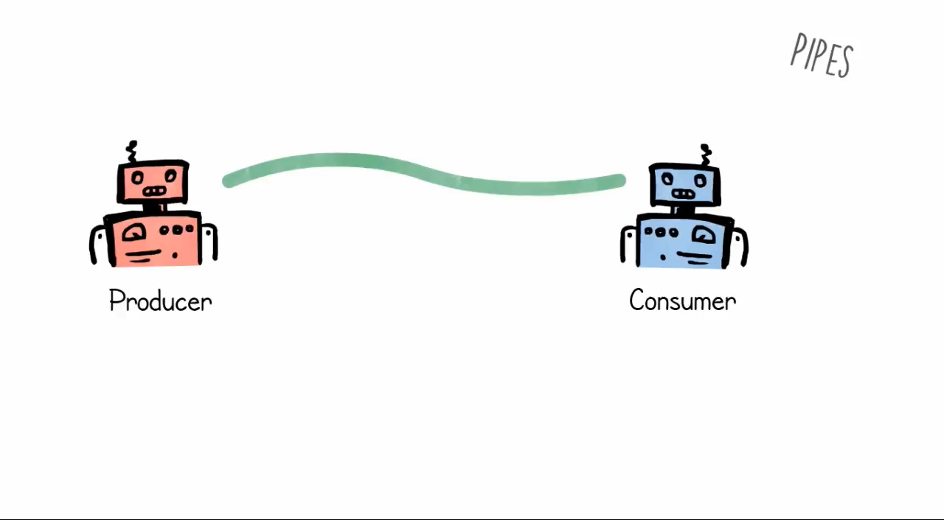
Pipes(Borular) ile İletişim

Slide 25
Pipe Metotları: send, recv ve poll
send(obj): Veriyi boruya yazar.
recv(): Veriyi okur. Eğer veri yoksa, veri gelene kadar bloklar.
poll(): Boru içinde okunacak veri var mı? sorusunu sorar. True veya False döner. Bloklanmayı önlemek için, recv() çağırmadan önce poll() ile kontrol etmek iyi bir yöntemdir.

Slide 26
Kod Örneği – Pipe ile Ping-Pong
from multiprocessing import Process, Pipe
def player(conn, name):
msg = conn.recv() # Mesaj bekle
print(f"{name} aldı: {msg}")
conn.send("Pong") # Cevap ver
conn.close()
if __name__ == "__main__":
parent_conn, child_conn = Pipe()
p = Process(target=player, args=(child_conn, "Oyuncu B"))
p.start()
parent_conn.send("Ping")
response = parent_conn.recv()
print(f"Ana Process cevabı aldı: {response}")
p.join()

Slide 27
Kod Örneği – Pipe ile Ping-Pong
from multiprocessing import Pipe, Process
import time
def ping(pipe_conn):
while(True):
pipe_conn.send(["Ping", time.time()])
pong = pipe_conn.recv()
print(pong)
time.sleep(1)
def pong(pipe_conn):
while True:
ping = pipe_conn.recv()
print(ping)
time.sleep(1)
pipe_conn.send(["Pong", time.time()])
if __name__ == "__main__":
pipe_end_a, pipe_end_b = Pipe()
Process(target=ping, args=(pipe_end_a, )).start()
Process(target=pong, args=(pipe_end_b, )).start()

